Slide 1

Trabalhando com Volumes no AKS

Slide 2




Fabrício Veronez
Arquiteto de Soluções
YouTube – https://www.youtube.com/c/fabricioveronez Facebook - http://www.facebook.com/fabricioveronezdev/
Linkedin - http://www.linkedin.com/in/fabricioveronez
Instagram - fabricioveronez
Telegram - fabricioveronez

Slide 3


10.10.10.5
10.10.10.6
Service

Slide 4
10.10.10.5
10.10.10.6
Service
10.10.10.7

Slide 5
10.10.10.5
Service

Slide 6
10.10.10.5
10.10.10.12
Service

Slide 7

10.10.10.5
/files
10.10.10.12
Service
/files

Slide 8
10.10.10.5
/files
10.10.10.12
Service
/files
10.10.10.13
/files

Slide 9
10.10.10.12
Service
/files
10.10.10.13
/files

Slide 10
10.10.10.14
/files
10.10.10.12
Service
/files
10.10.10.13
/files

Slide 11
10.10.10.14
/files
10.10.10.12
Service
Volume
/files
10.10.10.13
/files

Slide 12

Volume
Persistent Volume
Persistent Volume Claim
Storage Class

Slide 13
Volume
awsElasticBlockStore
emptyDir
gcePersistentDisk
hostPath
nfs

Slide 14
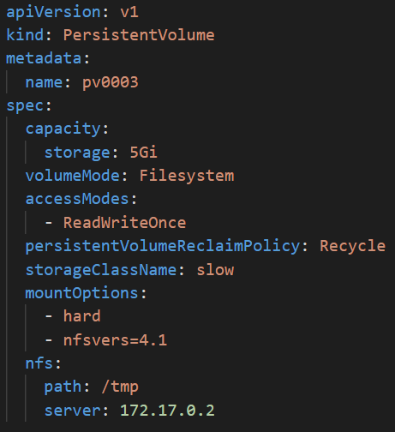
Persistent Volume

Slide 15
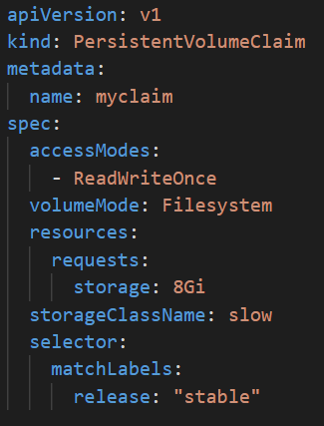
Persistent Volume Claim

Slide 16
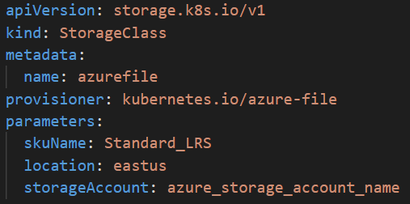
Storage Class

Slide 17
Persistent Volume Claim
Persistent Volume
Volume
/files

Slide 18
Persistent Volume Claim
Storage Class
Persistent Volume
Volume
/files

Slide 19
AKS
Azure File
Azure Disk

Slide 20
Wordpress
MariaDB
Service
Service

Slide 21
Wordpress
MariaDB
Service
Service

Slide 22
Wordpress
MariaDB
Service
Service

